Slide 1
La Transilvania era gestita dal XV secolo tramite l’Unione delle tre nazioni: nobiltà ungherese, patriziato urbano sassone, classi superiori dei secleri
Ne erano escluse le masse contadine e le altre etnie, fra cui i romeni
All’inizio del XVIII secolo, per iniziativa degli Asburgo, nasce la Chiesa greco-cattolica (uniate) di Transilvania
La Chiesa greco-cattolica, soprattutto per opera del vescovo Ion Inochentie Micu-Klein, iniziò a sostenere la teoria della continuità daco-romena
Alla fine del XVIII secolo, la Scuola Transilvana «riscoprì» le radici latine del romeno e rivendicò la pari dignità dei romeni

Slide 2
Supplex Libellus Valachorum (1792) diretto all’imperatore Leopoldo II, faceva riferimento alla teoria della continuità daco-romena e rivendicava la parità della «nazione» romena con le altre «nazioni» della Transilvania
Dal XVIII secolo la Russia preme contro l’Impero ottomano nei Principati danubiani
Trattato di Bucarest (1812): la Russia annette la Bessarabia
Guerra d’indipendenza greca (1821) e coinvolgimento del movimento contadino romeno guidato da Tudor Vladimirescu
Trattato di Adrianopoli (1829): l’Impero ottomano riconosce l’autonomia amministrativa di Moldavia e Valacchia
Occupazione russa dei Principati danubiani: «Regolamenti organici»

Slide 3
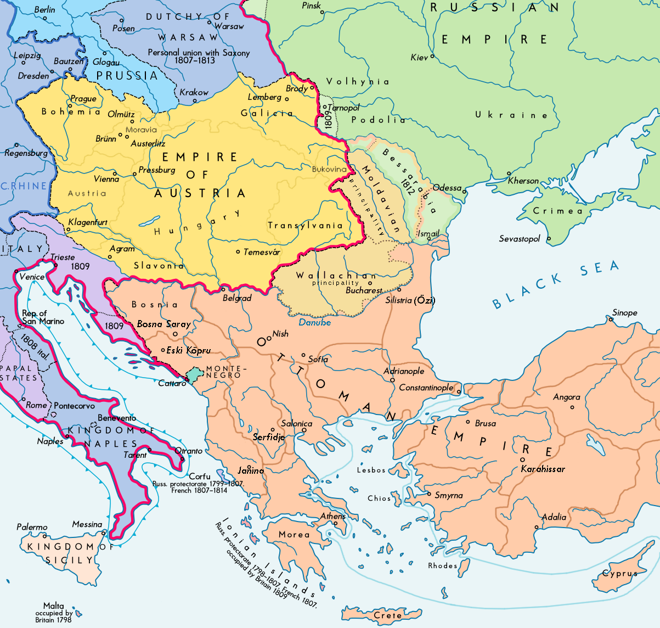
Trattato di Bucarest (1812)

Slide 4
Sviluppo del Romanticismo e rivoluzione del 1848 nei Principati danubiani e in Transilvania
In Transilvania i romeni si oppongono alla concezione di Stato «nazionale» ungherese
Sconfitta della Russia nella Guerra di Crimea (1853-56) e sua estromissione dai Principati danubiani
Nel 1859 il liberale Alexandru Ioan Cuza viene eletto principe di Moldavia e Valacchia
Creazione dei Principati uniti (Romania) (1861)
Bipartitismo liberali-conservatori
Riforme di Cuza (riforma agraria, codice civile, istruzione, separazione Stato-Chiesa)

Slide 5
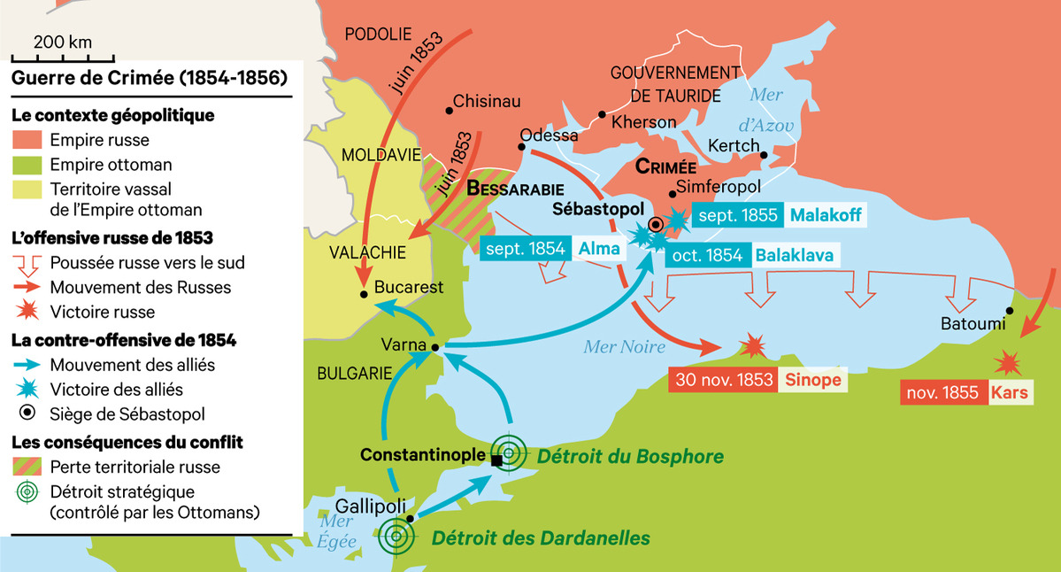
Guerra di Crimea (1854-1856)

Slide 6
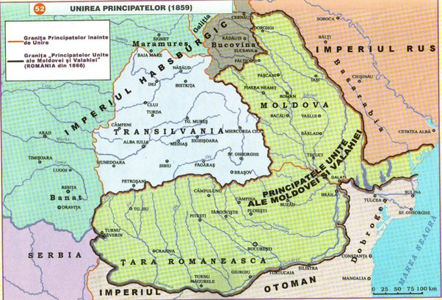
Principati Uniti di Moldavia e Valacchia (1859)

Slide 7
Colpo di Stato organizzato dai due partiti liberale e conservatore: Cuza deve abdicare (1866)
Karl von Hohenzollern-Sigmaringen diventa principe di Romania (1866)
Nuova costituzione liberale (1866), che contiene però discriminazioni nei confronti degli ebrei (art. 7)
Congresso di Berlino (1878): indipendenza della Romania, che nel 1881 diventa regno, con Carlo I come monarca

Slide 8
Progetti di federalizzazione dell’Impero asburgico

Slide 9
Progetti di matrice liberal-democratica
Nel contesto delle rivoluzioni del 1848-49 si svilupparono tentativi di riforma in senso federale dell’Impero asburgico
Congresso dei popoli slavi (Praga, giugno 1848)
Tre sezioni separate: cecoslovacca, slava meridionale e russo-rutena-polacca
Alla fine prevale la mediazione di František Palacký, centrata sull’idea dell’austroslavismo federalista, ma ancora poco chiara dal punto di vista territoriale (confusione fra criterio storico-giuridico e criterio etno-linguistico)

Slide 10
Congresso di Kremsier (novembre 1848 – marzo 1849)
Sinistra tedesca: sosteneva la democrazia liberale ed era generalmente d’accordo con il programma pantedesco di Francoforte
I cechi e gli slavi in genere erano pro-dinastici asburgici, antitedeschi e antiungheresi
Gli slavi del sud chiedevano il riconoscimento del regno di Croazia-Slavonia e Dalmazia nel contesto di una federazione asburgica
Gli sloveni oscillavano fra ipotesi grande-croata e autonomia nazionale slovena in un’Austria federale

Slide 11
Proposte di Palacký al parlamento di Kremsier
Proposta iniziale: monarchia costituzionale composta da stati (da 4 a 10), su basi storico-giuridiche
Governo centrale e parlamento a Vienna
Governi e parlamenti regionali
Permane un elemento di centralismo

Slide 12
Proposte successive: criterio più marcatamente etnico
Creazione di 8 unità nazionali
Meno potere a governo e parlamento centrale
Opposizione tedesca e dei conservatori cechi
Cajetan Mayer: progetto finale di Kremsier, adottato nel marzo 1849, contempera centralizzazione e federalizzazione, con creazione di distretti a base nazionale
Impero asburgico definito monarchia costituzionale ereditaria indivisibile
Larghi diritti alle nazionalità

Slide 13
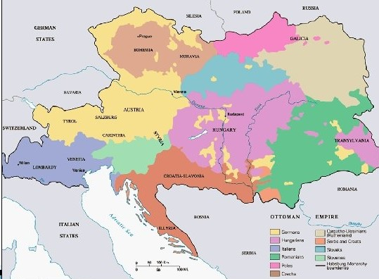
Etnie dell’Impero asburgico

